Slide 2
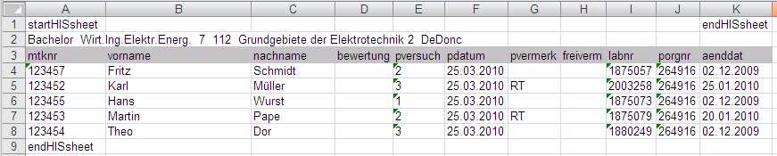
Zieldatenstruktur
Vorausgefüllte Excel Tabelle
  Beginn- und Endemarkierungen für Zeilen und Spalten: endHISsheet
  Kopfzeilen: Zeilen 2 und 3
    Kann sich zukünftig möglicherweise ändern → auf einfache Anpassbarkeit achten
  Je Student eine Zeile
    Matrikelnummer sechstellig→ eineindeutiges Identifikationsmerkmal
    Vorname
    Nachname
    … einiges mehr
    Sortierung und Anzahl der Spalten kann sich ändern → auf Anpassbarkeit achten
22.02.2010
Kw
Folie <number>

Slide 3
Zieldatenstruktur – Auszufüllende Spalten
Bewertung (Spalte D) → siehe auch nächste Folie
Prüfungsdatum (Spalte F)
  Normalerweise schon ausgefüllt
  Überschreiben, wenn neueres Datum in der Datenbank
  Format: TT.MM.JJJJ
Alle anderen Spalten bleiben unverändert
22.02.2010
Kw
Folie <number>

Slide 4
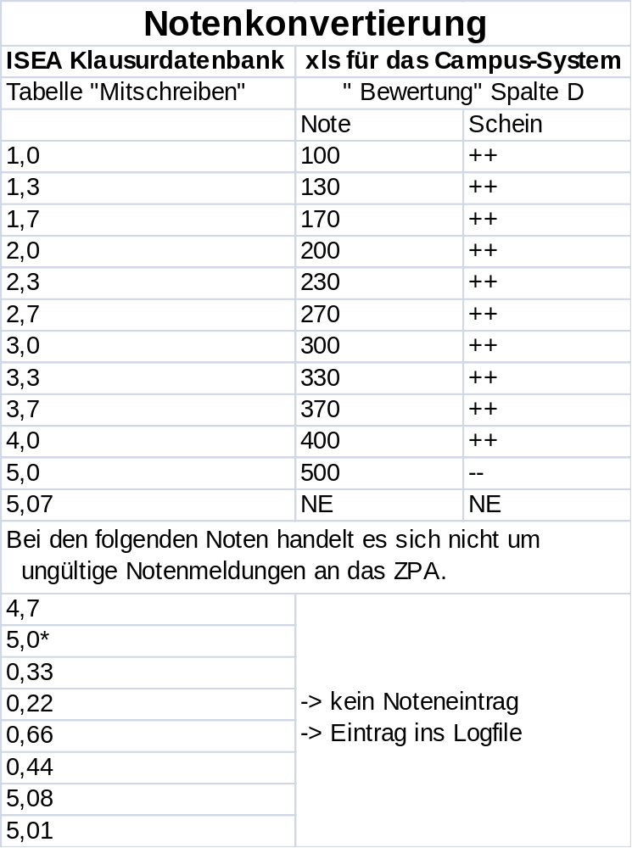
Zieldatenstruktur – Auszufüllende Spalten: Bewertung
Spezielle Notenformatierung gemäß rechter Tabelle
  Normalfall: x,y → xy0
  Unterscheidung Note / Schein
    Tabelle „Mitschreiben“, Spalte „Status“
    I, W, M, Z, X: Note
    L: Schein
    Scheinanmeldungen laufen oft nicht über das ZPA → keine elektronische Meldung möglich → Sonderfall
  Sonderfälle:
    Noten werden dazu genutzt, den Status der Anmeldung des Studenten abzubilden. Dies ist für Aushänge auch notwendig und sinnvoll.
    Sind noch keine endgültige Note, da z.B. noch eine mündliche Prüfung aussteht
22.02.2010
Kw
Folie <number>

Slide 5
Zieldatenstruktur – Auszufüllende Spalten: Bewertung (2)
Spezielle Notenformatierung gemäß rechter Tabelle
  Die Sonderfälle sollten im Normalfall zum Zeitpunkt der Notenmeldung an das ZPA nicht mehr in der Datenbank vorkommen. Manchmal sind jedoch frühzeitige Meldungen notwendig.
  Sonderfälle überspringen, in z.B. einem Logfile dokumentieren und dem Benutzer melden, falls ein Logfile generiert wurde.
22.02.2010
Kw
Folie <number>

Slide 6
Quelldaten: ISEA-Klausurdatenbank
Tabelle „Mitschreiben“
  Alle Studenten, die in einem Prüfungszeitraum eine Prüfung bei uns machen
  Studenten können mehrfach auftauchen, wenn sie mehrere Prüfungen machen
  Anzeige über Formular „Mitschreiben_klausurabhängig“
  Klausurweise Selektion über Tabelle „Klausuren“
  Information über Note oder Schein steckt in der Spalte „Status“:
    I, W, M, Z, X: Note
    L: Schein
  Erasmus-Studenten werden nicht an das ZPA gemeldet
    „ERASMUS“ in der Spalte Studiengang (StG) → Logfile
  Zusätzliche Fächer (Schein oder Note) werden nicht über das ZPA angemeldet.
  → Es können also einzelne Studenten nicht zuordnebar sein. → Logfile
Tabelle „Klausuren“
  Genutzt zur Selektion von Studenten einzelner Klausuren
  Sollte für den Klausurauswahldialog mit dem Benutzer genutzt werden
22.02.2010
Kw
Folie <number>

Slide 7
Zuordnung xls-Datei und Klausurdatenbank
Mehrere xls-Listen können zu einer ZPA-Prüfungsnummer gehören (z.B. Grundgebiete: 112).
Grund: verschiedene Studiengänge
mögliche Maßnahme zur Vereinfachung: Aufnahme der Nummer des Studiengangs (048B für BSETITTI) in den xls-Dateinamen.
Der Name der xls-Datei beginnt mit der ZPA-Prüfungsnummer:
  Beispiel: 112_GGET_ETITTI_BPO07.xls
Ein Klausurname der Datenbank kann mehrere ZPA-Prüfungsnummern enthalten und muss damit in mehrere xls-Dateien exportiert werden. Selbst bei gleicher ZPA-Prüfungsnummer kann der Export in mehrere xls-Dateien nötig sein.
Eindeutige Zuordnung über Matrikelnummer und Prüfungsnummer
22.02.2010
Kw
Folie <number>

Slide 8
Eineindeutige Zuordnung Datenbank ↔ xls-Liste
Datenbank
xls-Liste
ZPA-Nummer
ZPA-Nummer, s. Dateiname
✓
✓
Matrikelnummer
Matrikelnummer
Eineindeutige Zuordnung des Datensatzes der Datenbank zu einer Zeile in den xls-Listen.
Übereinstimmen müssen folgende Kriterien:
  ZPA-Nummer → Identifikation der Prüfung
  Matrikelnummer → Identifizierung des Studierenden
22.02.2010
Kw
Folie <number>

Slide 9
Speicherort auf den Netzwerklaufwerken
Original xls-Dateien aus dem Campus als read-only betrachten
  Es kann immer ohne nachzudenken und Sicherheitskopien mit den aktuellsten Dateien gearbeitet werden.
Vorschlag: Zieldatei neu erstellen
  Alten Dateinamen benutzen
  durch aktuelles Datum „_JJJJMMTT_hhmm“ am Ende ergänzen
Vorschlag: Default-Verzeichnisse für Original- und Ziel-xls
  Vermeidung von zu vielen Dialogfenstern
  Default-Verzeichnisse sollten leicht änderbar sein, allerdings ist es nicht sinnvoll, dies bei jeder Datenbankbenutzung zu tun.
  → Disziplin bei den Benutzern gefragt
  Herausforderung für Ben: xls öffnen, komplett vollschreiben durch durchsuchen der Datenbank, gefüllte xls an anderer Stelle wieder ablegen
22.02.2010
Kw
Folie <number>

